Slide 1
RESOLUCIÓN MINISTERIAL Nro. 008
Reforma a la Resolución Nro. MCDS-EPS-004-2013

Slide 2
CONTENIDO
ASAMBLEAS GENERALES DE FORMA VIRTUAL
FORMA DE CONVOCATORIA
GARANTÍAS PARA LA PARTICIPACIÓN

Slide 3
CONTENIDO
ASAMBLEAS GENERALES DE FORMA VIRTUAL

Slide 4
ASAMBLEAS GENERALES
PRESENCIALES
Son aquellas en las que sus asistentes se reúnen en conjunto en un lugar físico.
VIRTUALES
Son aquellas que se realizan a través de medios tecnológicos, sin que se requiera la presencia física de sus asistentes.

Slide 5
CONTENIDO
CONVOCATORIAS

Slide 6
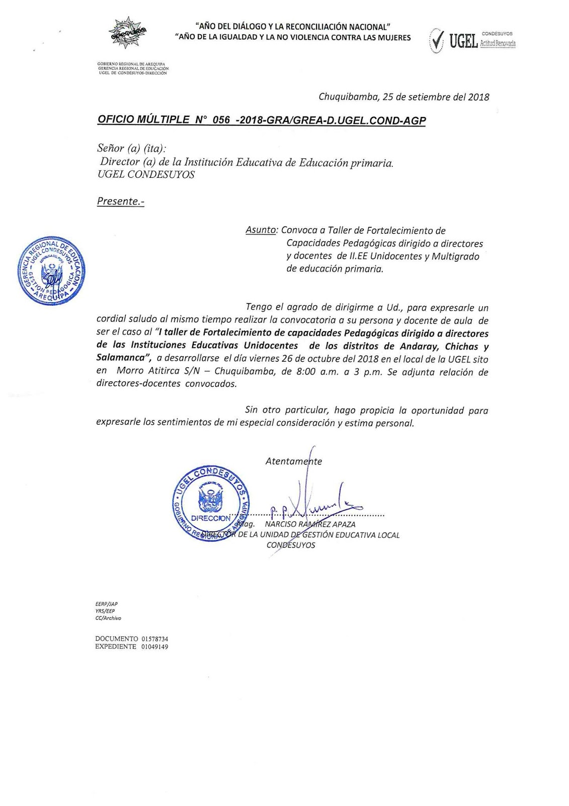
CONVOCATORIAS
Las convocatorias serán suscritas por el presidente, y se realizarán por:
Exhibición en un lugar visible de atención al socio
Medios electrónicos
Publicación por la prensa.

Slide 7
CONVOCATORIAS
Art. 3.- Sustitúyase el inciso segundo del artículo 3, por el siguiente
Inciso anterior.
Si pese a la solicitud planteada en lo términos previstos en el inciso anterior, la asamblea general no se efectuare, la convocará el vicepresidente, en su defecto, el presidente del consejo de vigilancia. En todo caso, la asamblea general se celebrará dentro de los quince días siguientes a la solicitud de convocatoria y será presidida por quien la haya convocado.
Inciso reformado
“Si pese a la solicitud planteada en los términos previstos en el inciso anterior, la convocatoria a asamblea general no se efectuare, la convocará el vicepresidente o, en su defecto, el presidente del consejo de vigilancia. En todo caso, la asamblea general se celebrará dentro de los treinta días a la solicitud de convocatoria y será presidida por quien la haya convocado”

Slide 8
CONVOCATORIAS
CLASE DE ASAMBLEA: ORDINARIA- EXTRAORDINARIA O INFORMATIVA
LUGAR Y MEDIO POR EL CUAL SE LA REALIZARÁ
CONTENIDO
La firma física o electrónica del Presidente
FECHA Y HORA DE INICIO
La dirección exacta de las oficinas o el medio por el cual tienen acceso a documentos
ORDEN DEL DÍA

Slide 9
CONVOCATORIAS
Artículo 5.-Incorpórese,a continuación del artículo 4, el siguiente artículo innumerado:
Contenido de la convocatoria por medios electrónicos
Será emitida desde el medio oficial de la organización, sea este, correo electrónico, sede electrónica u otro medio que permita identificar claramente al remitente
convocatoria por medios electrónicos
Además de lo indicado en el artículo 4, la convocatoria contendrá la denominación de la aplicación o medio tecnológico a través del cual se realizará la asamblea general virtual, las claves de acceso de requerirse
convocatoria por medios electrónicos
Se anexará a la convocatoria, en digital, los documentos e informes relacionados con los puntos a tratarse, o se indicará los enlaces de acceso para descarga de documentos
La difusión de la convocatoria por medios digitales, deberá ser comunicada por los canales adecuados, definidos por la organización y que sean informados a los socios.

Slide 10
ASAMBLEA GENERAL
Artículo 6.-Inclúyase, a continuación del primer inciso del artículo 9, tres incisos, con el siguiente texto:
Artículo 9.- Constatación.- El secretario de la asamblea receptará la firma de los asistentes conforme vayan integrándose a la asamblea hasta la hora de inicio, momento en que informará al presidente la existencia o no del quórum correspondiente.
“Si la asamblea es virtual, el secretario se encargará del registro de los asistentes a través de la confirmación que cada socio realizará por correo electrónico, desde el correo que el socio mantiene registrado en la organización. El correo de confirmación debe ser remitido conforme vaya integrándose cada asistente a la asamblea, hasta antes de la hora de inicio.

Slide 11
ASAMBLEA GENERAL
Una vez iniciada la asamblea virtual, en la transmisión virtual, el secretario constatará el quórum, solicitando el pronunciamiento a viva voz de los socios que remitieron su correo de confirmación, hasta antes de la hora de inicio de la asamblea.
El secretario, con el registro efectivo de los asistentes, hará conocer la constancia o no del quórum reglamentario, lo que será informado al Presidente”.

Slide 12
ASAMBLEA GENERAL
Artículo 7.-Inclúyase, a continuación del primer inciso del artículo 11, un inciso con el siguiente texto:
“Si la asamblea es virtual, el socio podrá cumplir con sus obligaciones con la organización, dentro de los límites de mora permitidos por el reglamento interno, mediante una transferencia electrónica a la cuenta que para el efecto determine la organización; y, con su respaldo, remitirá su confirmación de asistencia en los términos previstos en el artículo 9 de la presente Resolución.”

Slide 13
RESOLUCIONES – ASAMBLEA GENERAL
Artículo 8.-Sustitúyase el artículo 17, por el siguiente:
“Artículo 17.-Resoluciones.-Las resoluciones de la asamblea general, se tomarán con el voto favorable de más de la mitad de sus asistentes, salvo otro tipo de mayoría previsto en la Ley Orgánica de Economía Popular y Solidaria, su Reglamento General, el estatuto social o el reglamento interno de la organización.
Adoptada una resolución, con la mayoría legal o estatutaria; y, existiendo el quórum exigido, tendrá plena validez, sin que le afecte una posterior falta de quórum.
En caso de empate, el presidente de la asamblea general, o quien la dirija, tendrá voto dirimente.
Además, para las resoluciones de asamblea general virtual en las que se requiera de votación secreta, la organización deberá implementar los mecanismos tecnológicos idóneos y seguros que permitan garantizar su efectivo cumplimiento y posterior verificación; para lo cual, deberá usar servicios de voto electrónico o su similar, en cuyo caso los responsables de verificar esta información deberán guardar reserva de la misma. Los resultados serán registrados con los respectivos respaldos, anexados a las actas e incorporados a los libros correspondientes”.

Slide 14
ASAMBLEA GENERAL
Resoluciones de la asamblea general
Se tomarán con el voto favorable de más de la mitad de sus asistentes, salvo otro tipo de mayoría previsto LOEPS- RLOEPS
Adoptada con la mayoría legal o estatutaria; y, existiendo el quórum exigido, tendrá plena validez
El presidente de la asamblea general, o quien la dirija, tendrá voto dirimente.
En Resoluciones de asamblea general virtual en las que se requiera de votación secreta, la organización deberá implementar los mecanismos tecnológicos idóneos y seguros que permitan garantizar su efectivo cumplimiento y posterior verificación

Slide 15
ASAMBLEA GENERAL
Artículo 9.-Sustitúyase el artículo 18, por el siguiente:
“Artículo 18.-Impugnación de resoluciones.-
La impugnación de la resolución deberá ser efectuada por socios asistentes y registrados ante la Superintendencia, dentro de término de cinco (5) días contados desde la fecha en que se celebró la asamblea.
La Superintendencia podrá dejar sin efecto las resoluciones de la asamblea general cuando, habiendo sido impugnadas dentro del término previsto; y, luego de sustanciado el procedimiento administrativo correspondiente, se verifique lo siguiente:

Slide 16
IMPUGNACIÓN DE RESOLUCIÓN
2.Las resoluciones se hubieren adoptado sin cumplir con los procedimientos establecidos en el estatuto social o en la presente Resolución;
3.Las resoluciones fueren incompatibles con el objeto social de la organización
1.La asamblea se hubiere reunido sin el quórum legal reglamentario
4.El asunto tratado no constare expresamente en el orden del día, salvo que se verifique la modificación del mismo; y,
5.La inobservancia de las disposiciones de la presente Resolución, según corresponda.

Slide 17
REFORMA A LA RESOLUCIÓN Nro. MCDS-EPS-004-2013
Artículo 10.- Sustitúyase el artículo 20, por el siguiente:
ANTERIOR | REFORMADO
Artículo 20.- Libro de actas.- Las actas de la asamblea general llevarán las firmas del presidente y del secretario y deberán estar debidamente foliadas y asentadas en un archivo. | Artículo 20.- Libro de actas.- Las actas de asamblea general llevarán las firmas del presidente y del secretario y deberán estar debidamente foliadas y asentadas en un archivo, conjuntamente con los documentos o informes debatidos, que podrá ser físico o digital. En cuanto a la firma de actas de asambleas generales virtuales, se considerarán los aspectos previstos en esta Sección, para la aprobación de actas y resoluciones, libro de actas y contenido. En este caso se deberá utilizar la firma electrónica.

Slide 18
LIBRO DE ACTAS
PROCEDIMIENTO INTERNO
ARCHIVOS
FÍSICOS O DIGITALES
FIRMA ELECTRÓNICA

Slide 19
Artículo 11.- Sustitúyase el artículo 21, por el siguiente:
 | REFORMADO
 | Artículo 21.- Contenido.- Las actas de asamblea general contendrán, al menos lo siguiente: La denominación de la organización; el lugar, fecha y hora de inicio, la clase y tipo de asamblea; y, la numeración secuencial que corresponda; Los nombres, apellidos y firmas de quienes actuaron como presidente, o quien la presidió, y del secretario. En caso de asamblea virtual, las firmas deberán ser electrónicas; La constatación del quórum, indicando el número de asistentes, para lo cual se adjuntará el listado de asistentes debidamente suscrito. En caso de asamblea virtual, se atenderá a lo previsto en el artículo 9 de esta Resolución; El orden del día y su correspondiente aprobación; El resumen de debates; El resumen de las mociones; Los resultados de las votaciones, con la indicación expresa si la votación fue o no secreta, dependiendo del tipo de resolución; La hora de clausura de la asamblea; y, La constancia de aprobación del acta sea con o sin modificaciones, incluida a continuación de las firmas del presidente, o persona que la presidió, y el secretario. Las firmas podrán ser electrónicas.

Slide 20
CONTENIDO DE LAS ACTAS: ASPECTOS IMPORTANTES
Tipo de Asamblea
Numeración secuencial
Firmas físicas o electrónicas
Señalar tipo de votación
Asambleas virtuales

Slide 21
REFORMA A LA RESOLUCIÓN Nro. MCDS-EPS-004-2013
Artículo 12.- Inclúyase, luego del primer inciso del artículo 28, el siguiente texto:
 | REFORMADO
 | Artículo 28.- Elecciones de vocales de consejos.- (…) En las elecciones de vocales a los distintos Consejos, la Asamblea General que los elija deberá aplicar los principios de elección equitativa, paritaria y alternada entre hombres y mujeres, en la medida y proporción que la integración de socios de la organización lo permita.

Slide 22
ELECCIONES
Equitativas, paritarias y alternadas entre hombres y mujeres.

Slide 23
DISPOSICIONES GENERALES
PRIMERA.- Las organizaciones deberán incorporar, en su reglamento interno, disposiciones que permitan que las reuniones de asamblea general de socios o representantes puedan realizarse en forma virtual, debiéndose contemplar el contenido que sobre la materia constan en la presente norma.

Slide 24
DISPOSICIONES GENERALES
SEGUNDA.- Los sistemas tecnológicos (TIC) mediante los que se reciba, manipule y procese la información; y, que faciliten la comunicación virtual entre los socios asistentes a la asamblea, así́ como el sistema de almacenamiento de archivos de los mismos, deben encontrase en la oficina principal de la organización.

Slide 25
DISPOSICIONES GENERALES
TERCERA.- La administración de las organizaciones de la economía popular y solidaria, para asegurar que se ejecute la voluntad de la asamblea, deberá́ garantizar que el medio de comunicación empleado sea seguro; que los socios concurran en forma simultanea, ininterrumpida y en tiempo real, tanto en la comunicación como en el envío y recepción de datos, y que permita a todos los socios asistentes a la asamblea intervenir, deliberar y decidir como si estuvieran físicamente presentes, debiendo quedar constancia probatoria de tal hecho a través de mecanismos de grabación y filmación, los que se adjuntarán como documentos habilitantes de las actas suscritas.

Slide 26
DISPOSICIONES GENERALES
CUARTA.- Las asociaciones de economía popular y solidaria deben aplicar lo dispuesto en la presente resolución considerando las características y naturaleza propias del sector asociativo.

Slide 27
DISPOSICIÓN TRANSITORIA.- Las organizaciones, en la próxima asamblea general, deberán proceder a reformar el reglamento interno acorde a lo previsto en la presente resolución.
DISPOSICIÓN FINAL.- La presente resolución entrará en vigencia a partir la fecha de suscripción, sin perjuicio de su publicación en el Registro Oficial.

Slide 28
RETOS EN LA ORGANIZACIÓN
RESOLUCIÓN MINISTERIAL Nro. 008
Cambios en infraestructura tecnológica.
Adaptación a un nuevo método de toma de decisiones.
Capacitación para el uso de herramientas tecnológicas.
Reformas a la normativa interna de las OEPS.

Slide 29
GRACIAS POR SU ATENCIÓN
Más información: www.seps.gob.ec
Av. Amazonas N32-87 y La Granja
PBX: (593 2) 394 8840

